Slide 1
RISC-V向量化指令集介绍及编程实例
报告人：于佳耕
2025年6月

Slide 2
目录
一、RISC-V介绍
二、RISC-V V扩展指令集
三、如何利用V扩展加速
四、学习资源列表

Slide 3
RISC-V介绍
指令集架构
指令集架构（Instruction Set Architecture，ISA）是计算机体系结构的底层组成部分之一，指令集架构规定了处理器的指令集，包括指令的格式、操作码、寻址方式、寄存器等。
ISA对计算机的性能和功耗有着重要影响，一个好的ISA应该具备高效率、灵活性、易于实现和可拓展性等特点。常见的ISA有x86、ARM、MIPS、PowerPC等，而RISC-V则是一种基于精简指令集(RISC)原则的新型指令集架构，正逐渐受到越来越多的关注和应用。

Slide 4
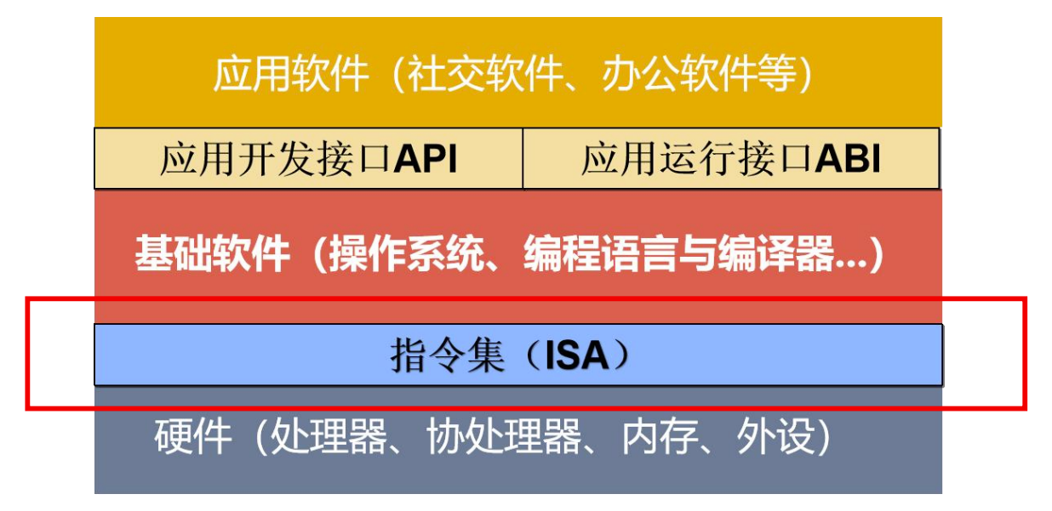
RISC-V介绍
指令集架构
指令集是计算机系统硬件与软件之间分界线和交互规范标准，也是软硬件生态的起始原点。
RISC-V 指令集在系统中的定位

Slide 5
RISC-V介绍
RISC-V来历
2010年，伯克利研究团队准备为接下来的一系列项目选择一款指令集。结合项目的需求，他们最后决定在X86和ARM中进行选择。但是选择X86是不可能的，首先它有知识产权问题，而且设计非常复杂。但ARM也是几乎不可能，它不仅和X86有同样的问题，而且当时并没有64位指令集的规范。这让伯克利研究团队感到困扰。
如果有一款开放自由的指令集，大家都可以用它来做任何事情，会怎么样呢？借鉴软件领域的发展状况，伯克利研究团队认为，指令集体系结构作为软硬件接口的一种标准，不应该像X86和ARM等指令集那样需要授权才能使用，而应该开放出来让大家自由使 用，这样才能塑造指令集领域的繁荣生态。于是伯克利研究团队发起了一个持续3个月的暑期项目，目标是从零开始设计一款新的指令集，并将其彻底开放。
这套新的指令集被命名为RISC-V。

Slide 6







RISC-V介绍
RISC-V出现与发展的必然性
RISC-V是建立在现有的体系结构(如 x86、ARM、MIPS 等)经长期发展所暴露出的种种问题之上，顺应现代信息系统设计需求和体系结构发展趋势而生的：
现有体系结构往往缺乏开放性，存在许多知识产权、政治干预等非技术性问题。例如，Intel公司持有x86架构的专利(1978年开始)，使用 x86 指令集相关技术需要向其支付高昂的授权费用；
大型机时代
PC时代
移动终端时代
IBM大型机55年内创造了
5000+亿美元收入
市值约20000亿美元
市值约15000亿美元
IBM私有指令集下的封闭体系
X86私有指令集下的Wintel联盟
ARM私有指令集下的AA联盟

Slide 7
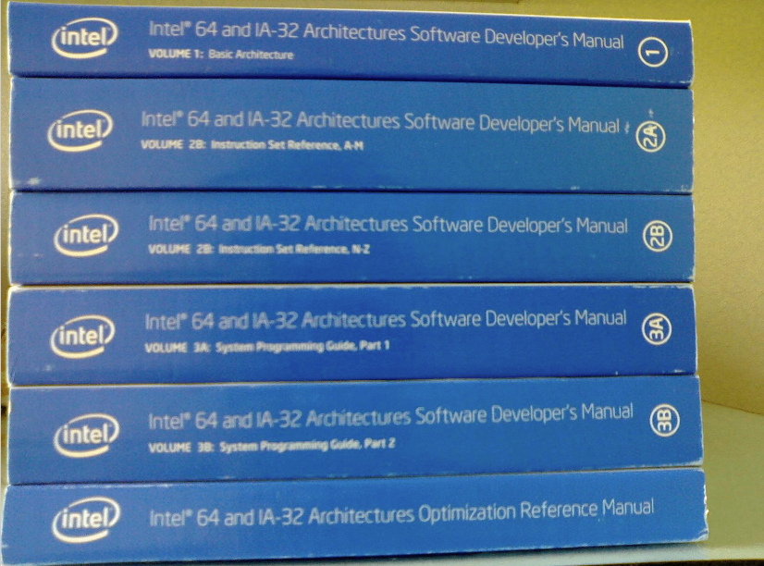
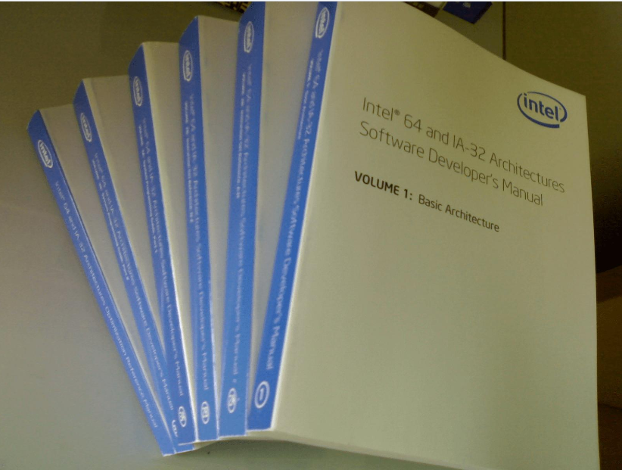
RISC-V介绍
RISC-V出现与发展的必然性
现有体系结构经过长期发展,多个版本的迭代，积累了许多历史遗留问题，使得新版本的研发必须考虑向后兼容性，去支持一些过时的定义和其实不需要的技术特性。例如，AMD64 是对 32 位x86 架构的 64 位扩展，面向 64 位开发与应用环境，但它同时仍要向后兼容 32 位甚至 16 位的 x86 架构，使早期x86 架构下开发的应用同样可以在 AMD64 系统中正常运行；
现有主流架构的文档资源种类繁多、内容冗长，学习与维护的成本较高,使开发者难以在短时间内掌握所需的技术，遇到问题时也不易迅速定位到相关的信息区间。例如，X86-32指令集手册已达2198页，ARM-32指令集手册已达2736页；相比之下，RISC-V 官方手册仅有两卷 329 页，包括 238 页的指令集手册和 91 页的特权架构手册，文档精简，学习门槛更低，更有助于研发团队的不断壮大和技术实力的不断进步。

Slide 8
RISC-V介绍
RISC-V的发展历程
2010年，加州大学伯克利分校启动“RISC-V计划”项目。
2011年，伯克利分校研究团队发布了第一个RISC-V指令集架构的国际会议论文，并开始开发基于RISC-V的处理器原型。
2014年，RISC-V版本2.0正式发布，并开始吸引了一些大公司和组织的关注，如诺基亚、英特尔、IBM等。
2015年，RISC-V国际联盟成立，该组织致力于推广和发展RISC-V生态系统。同时，一些商业公司开始基于RISC-V开发商业产品，如SiFive、Andes Technology等。
2017年，RISC-V国际联盟发布了RISC-V标准架构规范V2.2，并举办了首届全球RISC-V峰会。
2018年，RISC-V继续扩大应用领域，出现基于RISC-V的AI芯片、物联网芯片等各种新型处理器。
2019年，RISC-V的生态系统不断成长和完善，支持RISC-V的工具链、软件库、操作系统等不断增加。
2020年至今，RISC-V在各个应用领域得到广泛应用，已经成为一种颇受关注和认可的指令集架构

Slide 9
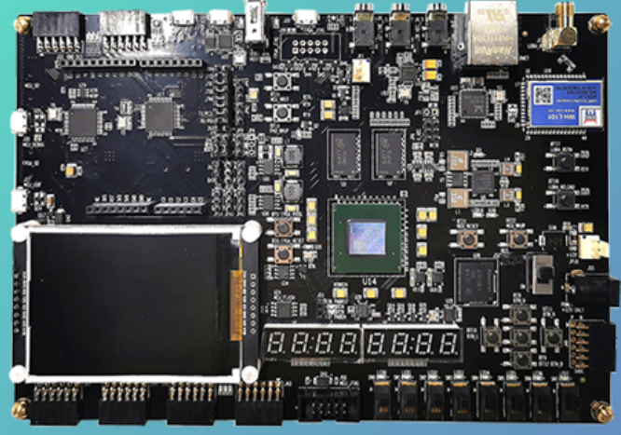
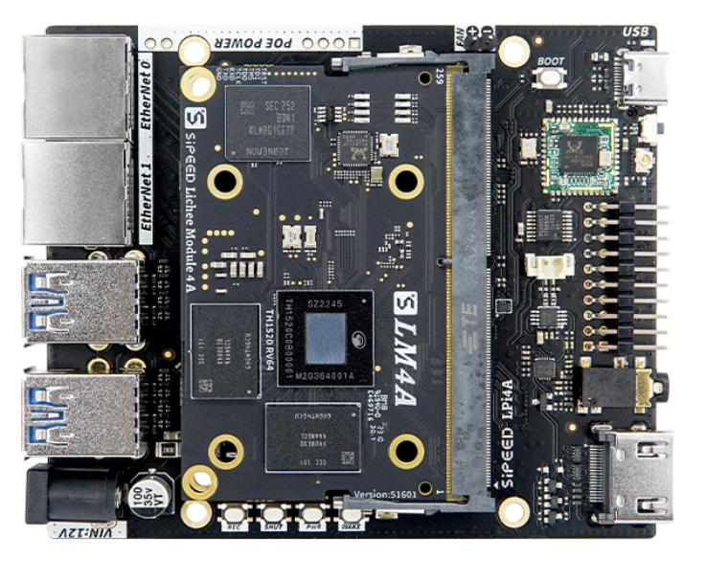
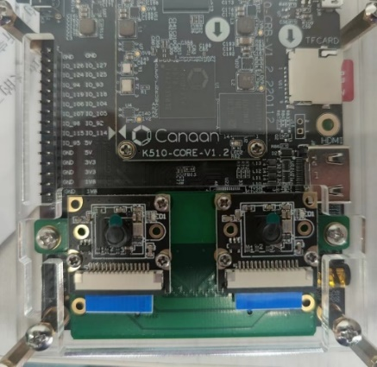
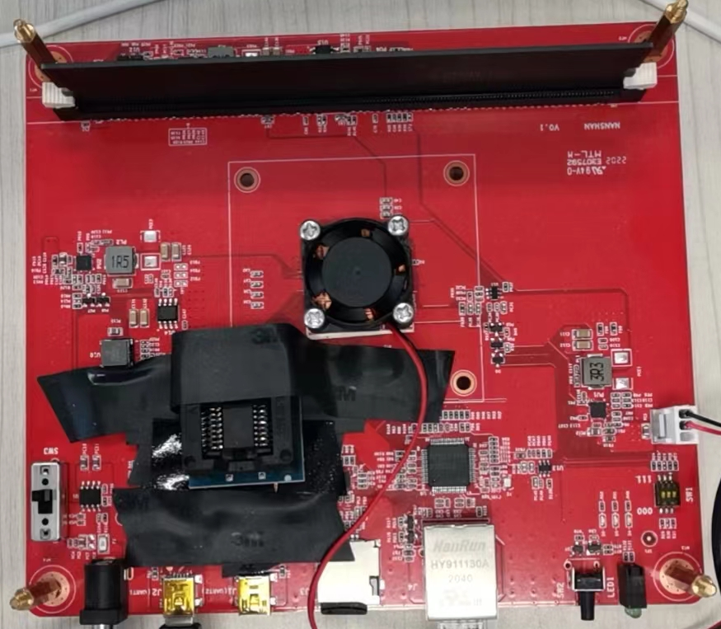
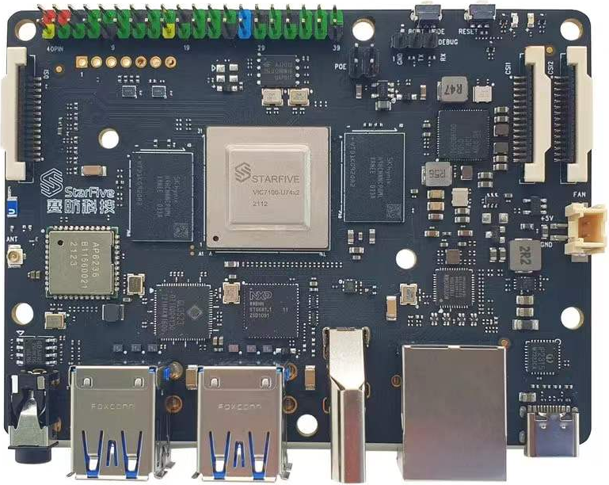
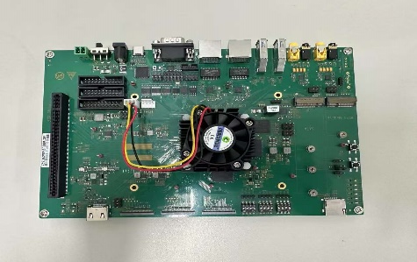
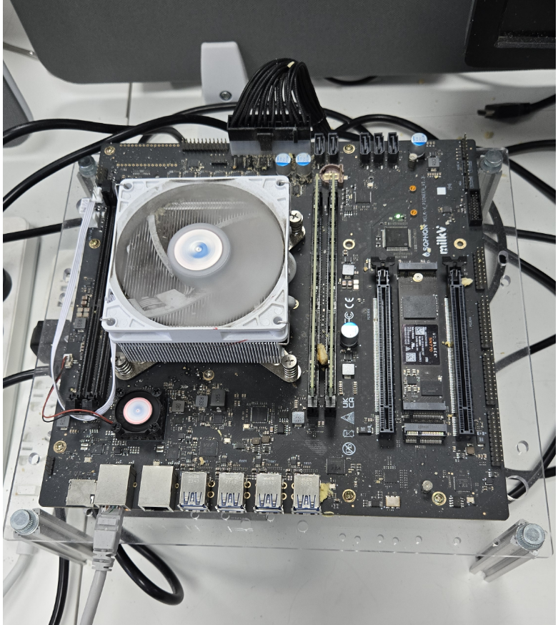
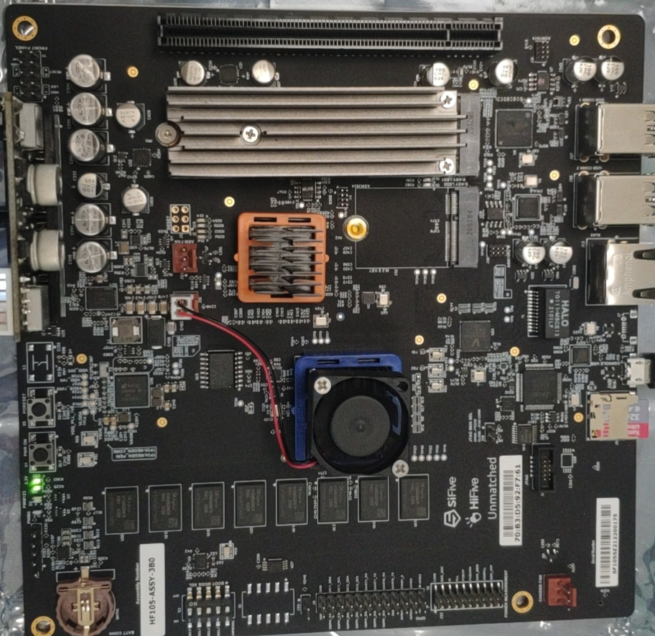
RISC-V介绍
RISC-V的产品
Nuclei DDR200T
香山
平头哥TH1520
嘉楠堪智K510
Starfive一代/二代
Sifive
MilkV Pioneer
MilkV 天权星

Slide 10
RISC-V介绍
RISC-V指令集
RISC-V 的指令集包括基础指令集和扩展指令集两类。基础指令集包含了能够为编译器、汇编器、链接器、操作系统(结合额外的特权操作)等提供必要功能实现的最小指令集合。它们是构筑 ISA 和软件工具链的骨架，可以围绕它们来构建更多定制的处理器 ISA。
RISC-V 共有 5 种基础指令集:
RVWMO | 弱内存次序指令集 | 描述了 RISC-V 所使用的内存一致性模型
RV32I | 32位整数指令集 | 32位环境
RV64I | 64位整数指令集 | 64位环境
RV32E | 32位嵌入式整数指令集 | 嵌入式环境
RV128I | 128位整数指令集 | 未来的128位环境

Slide 11
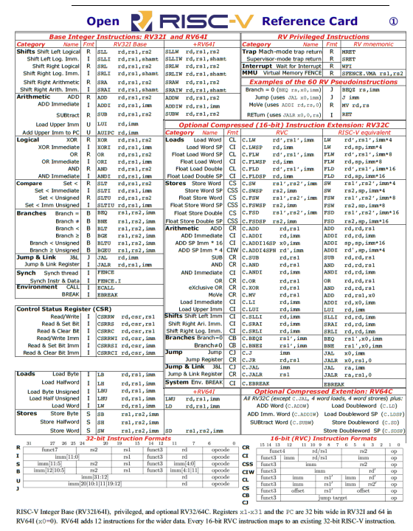
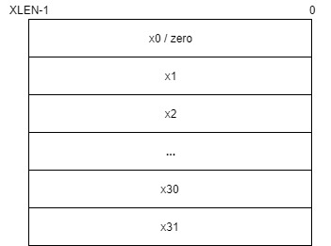
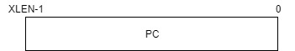
RISC-V介绍
RV32I和RV64I指令集
均使用32个通用寄存器和一个额外的非特权寄存器（pc寄存器），位宽均为XLEN。
RISC-V整数指令集的寄存器状态
RISC-V Reference Card

Slide 12
RISC-V介绍
RV32I和RV64I指令集
通用寄存器 x0~x31 理论上可以用于各种用途,但是根据标准调用约定的建议,这些寄存器的功能在实践中也是相对固定的。
Register | ABI Name | Description
x0 | zero | Hard-wired zero
x1 | ra | Return address
x2 | sp | Stack pointer
x3 | gp | Global pointer
x4 | tp | Thread pointer
x5-x7 | t0-t2 | Temporaries
x8 | s0/fp | Saved register/frame pointer
x9 | s1 | Saved register
x10-x11 | a0-1 | Function arguments/return values
x12-x17 | a2-7 | Function arguments
x18-x27 | s2-11 | Saved register
x28-31 | t3-t6 | Temporaries
通用寄存器使用规范

Slide 13
RISC-V介绍
RISC-V扩展指令集
RISC-V 的扩展指令集用于为 ISA 提供特定方面的功能操作指令，一个 ISA 可以选择加入多个扩展指令集。现有的 RISC-V 扩展指令集主要有以下 24 种：
扩展指令集 | 描述
乘法和除法扩展(M扩展) | 用于将两个整数寄存器中的值进行乘或除
原子指令扩展(A扩展) | 用于支持相同内存空间的多个硬件线程间的同步
单精度浮点扩展(F 扩展) | 用于支持单精度浮点运算
双精度浮点扩展(D 扩展) | 用于支持双精度浮点运算
四精度浮点扩展(Q 扩展) | 用于支持四精度浮点运算
压缩指令扩展(C 扩展) | 用于减少静态和动态的代码尺寸
计数器指令扩展(Counters 扩展) | 提供了至多 32 个 64 位计数器或计时器
十进制浮点扩展(L 扩展) | 用于支持 IEEE 754-2008 标准中定义的十进制浮点算术
位操作扩展(B 扩展) | 用于支持位操作
动态翻译语言扩展(J 扩展) | 用于支持动态翻译语言
事务内存扩展(T 扩展) | 用于支持事务内存操作
组合单指令多数据流指令扩展(P 扩展) | 用于支持小型 RISC-V 实现中的组合 SIMD 定点操作
向量操作扩展(V 扩展) | 用于支持 32 位指令编码空间中的数据并行执行功能
控制和状态寄存器扩展(Zicsr 扩展) | 包含与各硬件线程相关 的 4096 个控制与状态寄存器

Slide 14
RISC-V介绍
RISC-V扩展指令集
扩展指令集 | 描述
屏障扩展(Zifencei 扩展) | 用于提供相同硬件线程上写指令内存与指令获 取之间的显式同步
非对齐原子操作扩展(Zam 扩展) | 用于对非对齐的原子内存操作
全存储排序扩展(Ztso 扩展) | 用于支持“全存储排序”的内存一致性模型
提示暂停扩展(Zihintpause 扩展) | 用于指示当前硬件线程应当放缓指令的失效率
半精度浮点扩展(Zfh 扩展) | 用于支持半精度浮点运算
半精度浮点最小集扩展(Zfhmin 扩展) | 主要用于支持半精度数据的存储、以及执行更高精度的运算
整数寄存器单精度浮点扩展(Zfinx 扩展) | 用于支持在整数寄存器中进行单精度浮点运算
整数寄存器双精度浮点扩展(Zdinx 扩展) | 用于支持在整数寄存器中进行双精度浮点运算
整数寄存器半精度浮点扩展(Zhinx 扩展) | 用于支持在整数寄存器中进行半精度浮点运算
整数寄存器半精度浮点最小集扩展(Zhinxmin 扩展) | 是 Zhinx 扩展的一个子集,与 Zfhmin 扩展的功 能及定位类似
此外，RISC-V 系统设计者还可以根据实际需要，制定其他自定义扩展指令集，并将其加入指令集架构中。

Slide 15
目录
一、RISC-V介绍
二、RISC-V V扩展指令集
三、如何利用V扩展加速
四、学习资源列表

Slide 16
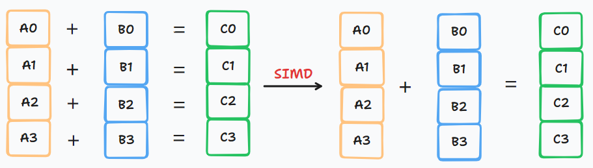
RISC-V V扩展指令集
SIMD技术
SIMD（Single Instruction Multiple Data）技术是一种基于向量运算的并行计算技术， 可以同时对多个数据进行相同的操作。它通过将多个数据打包成一个向量，然后对整个向量进行计算，从而实现了单个指令周期内并行处理多个数据的能力。

Slide 17
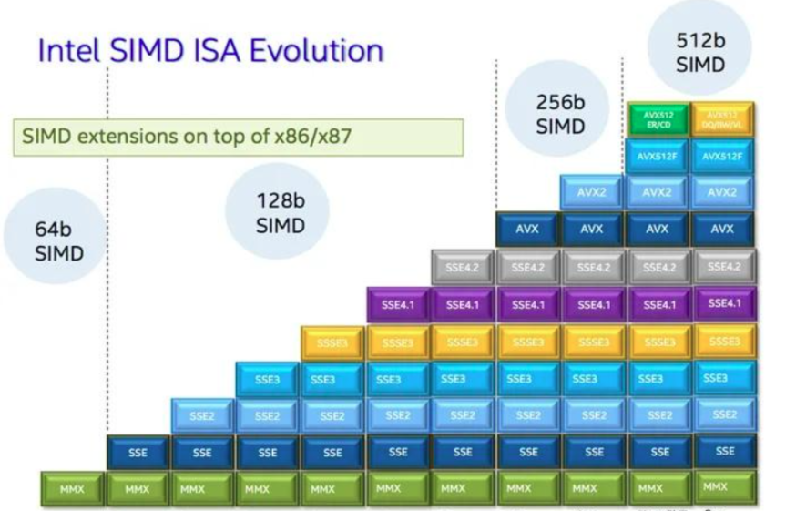
RISC-V V扩展指令集
SIMD技术
经过多年的发展，各种 CPU 架构都提供各自的 SIMD 指令集，包括ARM架构的NEON指令集、Intel架构的MMX/SSE指令集、RISC-V架构的RVV指令集等。
Arm v6 SIMD扩展 | Arm v7-A NEON | Arm v8-A NEON
利用Arm通用寄存器 支持8/16位整数 | 32个64位NEON寄存器 支持8/16/32/64位整数 支持单精度浮点 最多同时支持16个8位操作数 | 32个128位NEON寄存器 支持8/16/32/64位整数 支持单/双精度浮点 最多同时支持16个8位操作数

Slide 18
RISC-V V扩展指令集
RISC-V V扩展指令集
目前，RISC-V V向量扩展的草案1.0版本已经被冻结，并在进行公共审查。1.0 版本被认为已经足够稳定，可以开始开发工具链、功能仿真器和实现，包括在上游软件项目中使用，并且不会有不兼容的变化，除非在核准过程中发现了严重问题。一旦核准通过，规范将被标注为 2.0 版本。
V扩展部分工具支持情况：
The Spike simulator supports v1.0
The RISC-V Proxy Kernel (to be used with e.g. Spike) supports v1.0 binaries
The Binutils port for v0.8、 v1.0
The GNU toolchain port for v0.8、 v1.0
riscvOVPsim is a free RISC-V reference simulator that has support for v0.9, v0.8 and v0.7.1

Slide 19
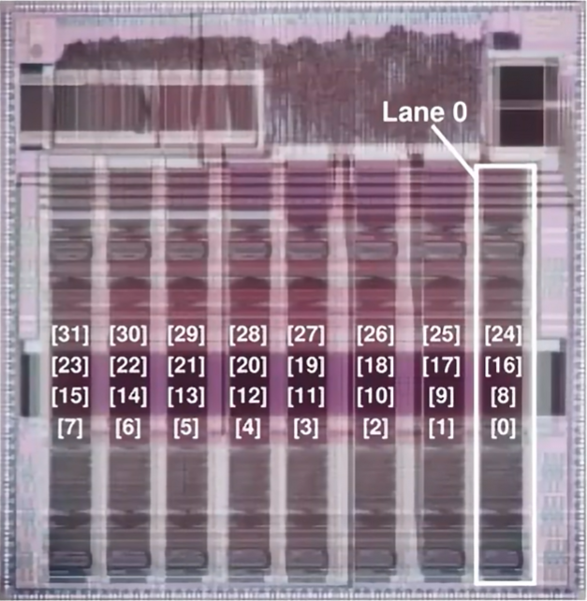
RISC-V V扩展指令集
RISC-V V扩展指令集 Additional State
1. RVV扩展增加了32个向量寄存器vector regs(v0-v31)，每一个寄存器长度为VLEN位；

Slide 20
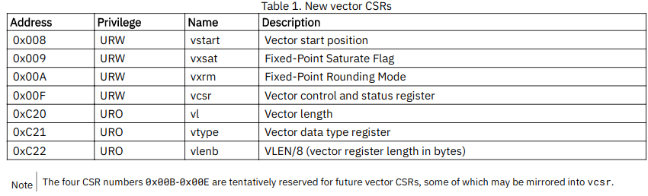
RISC-V V扩展指令集
RISC-V V扩展指令集 Additional State
2. RVV扩展增加了7个非特权CSRs：

Slide 21
RISC-V V扩展指令集
RISC-V V扩展指令集 Additional State
vtype：XLEN-wide read-only CSR
vsew[2:0]：encoding SEW (Selected Element Width)
vlmul[2:0]：encoding LMUL(Length Multiplier)
vma, vta：Mask/Tail Agnostic
vl：XLEN-wide CSR encoding the number of useful elements in a register
vstart：read-only CSR, storing the index where the trap was taken
vxrm,vxsat：Fixed-point rounding mode and fixed-point accued saturation flag
vlenb：vlenb = VLEN/8

Slide 22
RISC-V V扩展指令集
Feature：Configuration Setting Instruction
RVV扩展的设计使得用户无需关心向量寄存器的长度，使得程序可在不同向量寄存器位宽的RISC-V硬件上运行，兼容性得以保证。这得益于Configuration Setting Instruction。
指令 vset{i}vl{i}被用来设置向量类型和长度。
AVL: Application Vector Length
# rd = new vl, rs1 = AVL, vtypei = new vtype setting
vsetvli rd, rs1, vtypei
# rd = new vl, uimm = AVL, vtypei = new vtype setting
vsetivli rd, uimm, vtypei
# rd = new vl, rs1 = AVL, rs2 = new type value
vsetvl rd, rs1, rs2
Notes:
AVL：应用程序向量长度，即 软件想要作。

Slide 23
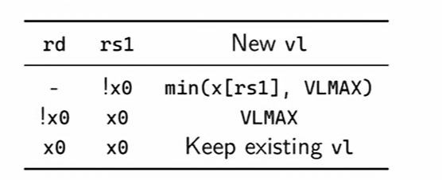
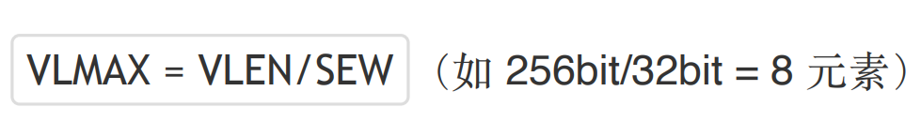
RISC-V V扩展指令集
Feature：Configuration Setting Instruction
vl is determined in a “smart” way:
rs1不为x0时，AVL由rs1指定的x寄存器保存，此时正常进行stripmine；
rs1=x0，rd!=x0时，表示AVL是正整数最大值，此时硬件需要采用最大支持的元素个数VLMAX，并将vl和rd寄存器设置为VLMAX；
rs1=x0，rd=x0时，将假设AVL就等于现在的向量长度vl。
Notes:
向量操作已从 stripmine 循环中提升出来，并放置在它们自己的向量获取块 (vector fetch block) 中

Slide 24
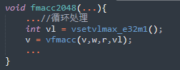
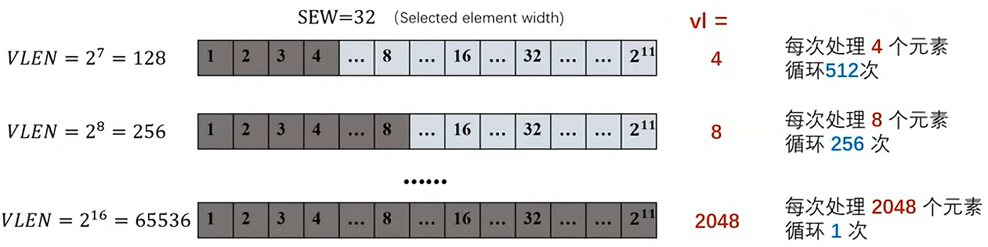
RISC-V V扩展指令集
Feature：Configuration Setting Instruction
例：2048个32bit元素做乘加，通过设置不同vl大小，每次循环处理的元素个数不同

Slide 25
RISC-V V扩展指令集
RVV instructions
除了Configuration Setting Instruction 外，RVV其余指令主要分为4大类：
Load/Store Instruction
Arithmetic Operation Instruction
Mask Operation Instruction
Permutation Instruction
Overview of Vector Operations
A vector operation be like:
vwaddu.wu
Destination type normal(), wide(w), narrow(n), mask(m)
Operation name add, sub, xor, …
Signed / Unsigned signed(), unsigned(u)
First operand type vector(v), wide vector(w), mask(m)
Second operand type vector(v), scalar register(s), fp register(f), immediate(i), unsigned immediate(u), mask(m)
Notes:
加载/存储指令
算术运算指令
掩码运算指令
置换指令

Slide 26
RISC-V V扩展指令集
Load/Store Instruction
Three addressing modes：
Unit-stride单位跨步
rd[i] = mem[x[rs1] + i * SEW]
Strided跨步
rd[i] = mem[x[rs1] + i * x[rs2] * SEW]
indexed索引
rd[i] = mem[x[rs1] + vs2[i] * SEW]
Notes:
在向量处理器架构中，"stride"(步长)是一个关键概念，它定义了连续访问的内存地址之间的间隔。
unit-stride(单位步长)：连续访问相邻的内存位置(步长为1)
constant-stride(固定步长)：以固定的间隔访问内存位置
indexed(索引访问)：通过显式的索引表访问内存
整形和浮点

Slide 27
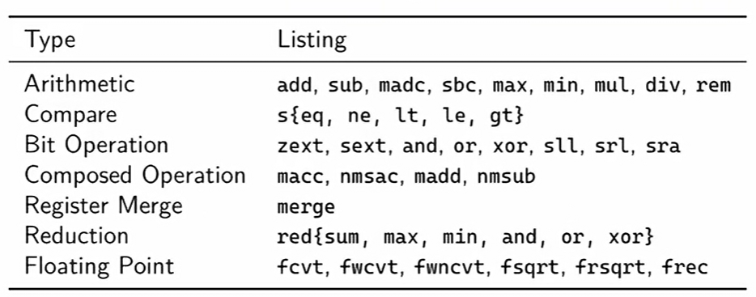
RISC-V V扩展指令集
Arithmetic Operation Instruction
以向量整数加为例，支持的形式如下：
vadd.vv vd, vs2, vs1, vm # vector-vector
vadd.vx vd, vs2, rs1, vm # vector-scalar
vadd.vi vd, vs2, imm, vm # vector-immediate
包括算数、比较、位操作、复合操作、寄存器合并、归约、浮点操作指令等等
Notes:
加减乘除，整型和浮点
比较
规约

Slide 28
目录
一、RISC-V介绍
二、RISC-V V扩展指令集
三、如何利用V扩展加速
四、学习资源列表

Slide 29
如何利用V扩展加速
编译器自动生成RVV instructions
生成带V扩展的RISC-V编译器，以gcc为例：
下载源码
$ git clone https://github.com/riscv/riscv-gnu-toolchain
安装依赖
On Ubuntu：
$ sudo apt-get install autoconf automake autotools-dev curl python3 python3-pip libmpc-dev libmpfr-dev libgmp-dev gawk build-essential bison flex texinfo gperf libtool patchutils bc zlib1g-dev libexpat-dev ninja-build git cmake libglib2.0-dev
On Fedora/CentOS/RHEL OS：
$ sudo yum install autoconf automake python3 libmpc-devel mpfr-devel gmp-devel gawk bison flex texinfo patchutils gcc gcc-c++ zlib-devel expat-devel

Slide 30
如何利用V扩展加速
编译器自动生成RVV instructions
3. 加入V扩展安装编译
$ ./configure --prefix=/opt/riscv --with-arch=rv32gcv --with-abi=lp64d
$ make linux
其中，
prefix为安装路径；
--with-arch指定指令集，这里v即添加了RVV扩展；
--with-abi指定ABI的选项。

Slide 31
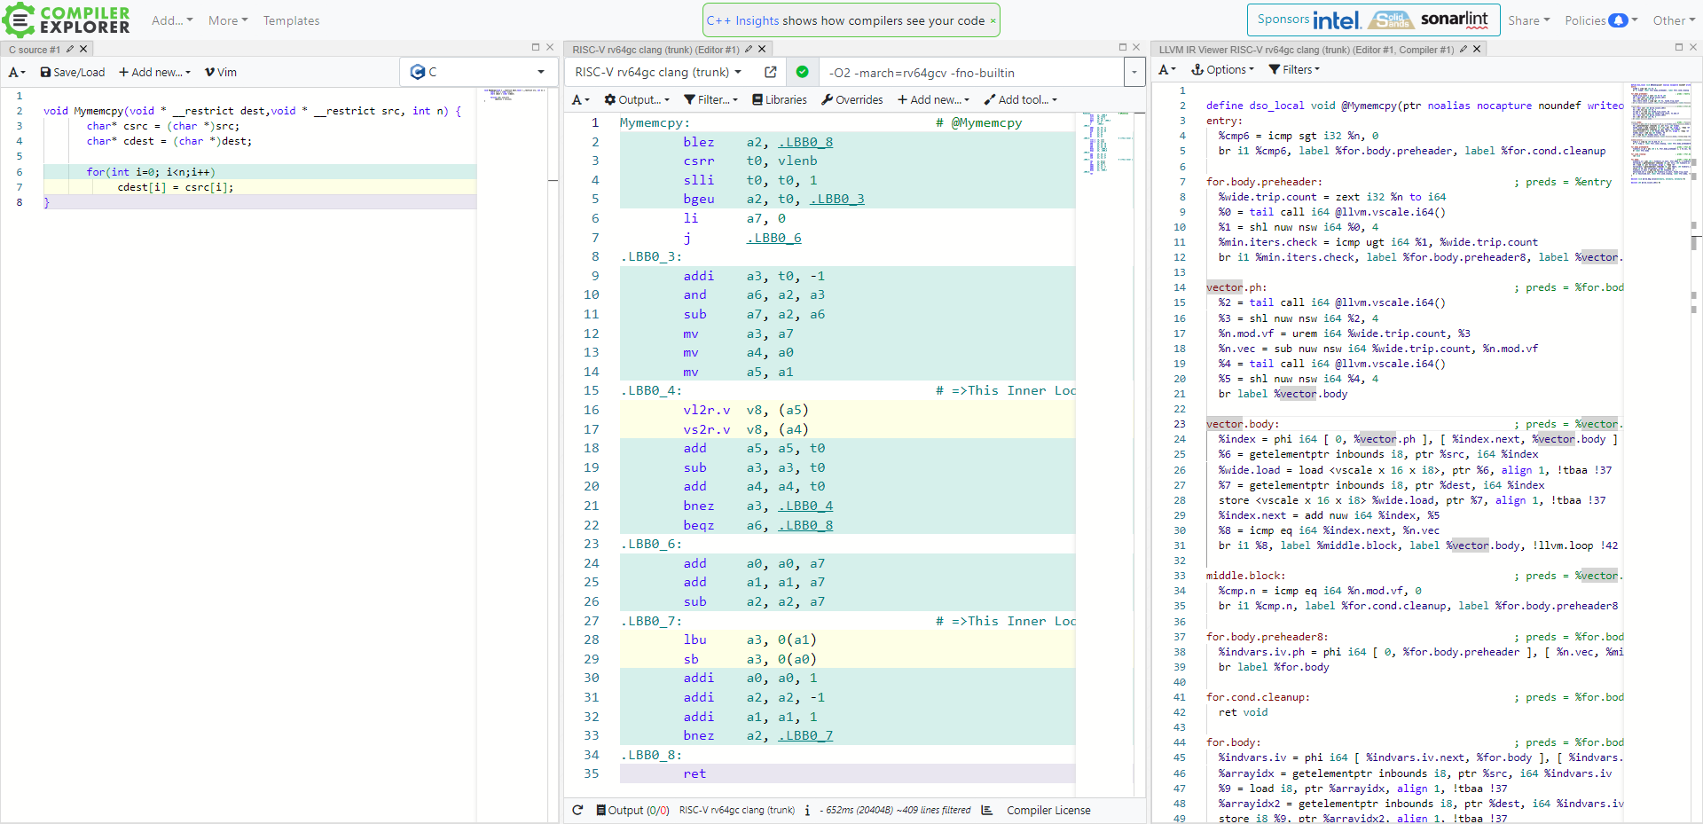
如何利用V扩展加速
编译器自动生成RVV instructions
下图为利用编译器使用-O2 –march=rv64gcv –fno-builtin选项自动矢量化优化Mymemcpy函数代码：

Slide 32
如何利用V扩展加速
编译器自动生成RVV instructions
目前，RVV扩展支持的硬件较少，V扩展优化的程序往往需要在模拟器上进行功能与性能的验证，这里以gem5为例介绍程序如何运行：
下载plct实验室的gem5源码；
网站：https://github.com/plctlab/plct-gem5
2. 编译安装gem5
$ scons build/RISCV/gem5.opt -j4
利用gem5模拟执行程序a.out
./build/RISCV/gem5.opt ./configs/example/se.py -c a.out

Slide 33
如何利用V扩展加速
使用Intrinsic函数接口
Intrinsic 函数接口是一种编程技术，它可以在高级编程语言中使用内置的硬件指令。这些指令通常由 CPU 和其他处理器提供，可以比使用相应的函数库更快地执行操作。通过使用 Intrinsic 函数接口，开发者可以直接在代码中使用这些硬件指令，从而提高程序的性能和效率。
在 C 和 C++ 中，Intrinsic 函数是一种特殊的函数，可以直接调用底层硬件指令或特定的函数库。对于每个 Intrinsic 函数，编译器都知道如何将其转换为相应的机器指令，并且会在编译时将其转换为正确的代码。
以寄存器加载指令为例，将内存中一组32bit浮点数加载到向量寄存器里的操作，即可使用vfloat32m1_t vle32_v_f32m1 (const float32_t *mem_addr, size_t vl)函数。

Slide 34
如何利用V扩展加速
使用Intrinsic函数接口
让我们具体看看Intrinsic函数接口是如何使用的，假设有两个数组进行点乘操作，公式为 c = a * b：
float a[16] = {1,2,3,4,5,6,7,8,9,10,11,12,13,14,15,16};
float b[16] = {1,2,3,4,5,6,7,8,9,10,11,12,13,14,15,16};
float c[16];
for(int i = 0; i < 16; i++){
c[i] = a[i] * b[i];
}
for(int i = 0; i < 16; i+=4){
vfloat32m1_t va = vle32_v_f32m1(a+i, 4); //从内存a装载4个float到寄存器va
vfloat32m1_t vb = vle32_v_f32m1(b+i, 4); //从内存b装载4个float到寄存器vb
vfloat32m1_t vc = vfmul_vv_f32m1(va, vb, 4); //调用Intrinsics实现向量乘法
vse32_v_f32m1 (c+i, vc, 4); //从寄存器vc存储4个float到内存c
}
标量实现
使用Intrinsics函数向量实现

Slide 35
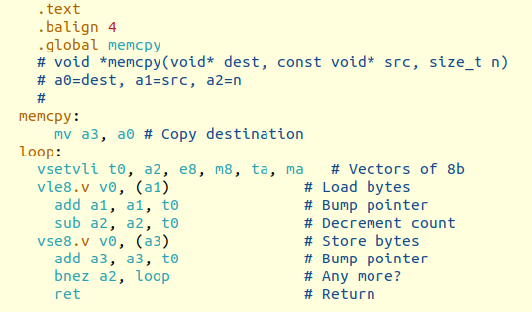
如何利用V扩展加速
汇编编程
工具链生成的向量指令往往并非是最高效的，则需要我们手动编写汇编代码，使得程序更加高效。之前的编译器优化Mymemcpy例子中，编译器生成代码就并非最高效的RVV指令序列，因此，利用RVV丰富的指令集，重新编写相同功能的memcpy汇编实现：

Slide 36
如何利用V扩展加速
汇编编程
利用gem5测试手动编写的memcpy汇编性能，并与基础库中C实现的memcpy作性能对比，测试集采用ARM官方测试集(https://github.com/ARM-software/optimized-routines/blob/master/string/bench)，测试结果如下表，可以看到向量实现的memcpy吞吐量有巨大提升，相比标量性能最高提升20倍。
Random memcpy(bytes/ns)
数据量 | 标量 | 向量
32K | 0.56 | 1.17
64K | 0.55 | 1.14
128K | 0.56 | 1.17
256K | 0.55 | 1.15
512K | 0.56 | 1.16
1024K | 0.56 | 1.16
Aligned medium memcpy(bytes/ns)
数据量 | 标量 | 向量
8B | 0.22 | 0.45
16B | 0.38 | 0.91
32B | 0.64 | 1.81
64B | 0.99 | 3.43
128B | 1.35 | 6.2
256B | 1.66 | 10.38
512B | 1.86 | 14.16
Unaligned medium memcpy(bytes/ns)
数据量 | 标量 | 向量
8B | 0.15 | 0.45
16B | 0.22 | 0.91
32B | 0.3 | 1.81
64B | 0.42 | 3.43
128B | 0.54 | 6.2
256B | 0.62 | 10.38
512B | 0.67 | 14.16
Large memcpy(bytes/ns)
数据量 | 标量 | 向量
1K | 1.99 | 17.78
2K | 2.03 | 19.77
4K | 2.1 | 20.94
8K | 2.11 | 21.58
16K | 2.12 | 21.92
32K | 2.13 | 22.09
64K | 2.13 | 22.17

Slide 37
目录
一、RISC-V介绍
二、RISC-V V扩展指令集
三、如何利用V扩展加速
四、学习资源列表

Slide 38
学习资源列表
RVV 官方手册
https://github.com/riscv/riscv-v-spec/blob/master/v-spec.adoc
翻译：https://www.cnblogs.com/lyc-seu/p/16999784.html#151-vector-mask-register-logical-instructions
RISC-V gcc工具链
https://github.com/riscv-collab/riscv-gnu-toolchain
RISC-V github网址
https://github.com/riscv
PLCT实验室gem5模拟器
https://github.com/plctlab/plct-gem5
哔哩哔哩RISC-V学习
https://space.bilibili.com/296494084
在线C语言转汇编，支持多架构编译器
https://godbolt.org/

Slide 39

谢 谢！

